Slide 1
STS Presentation

Slide 2
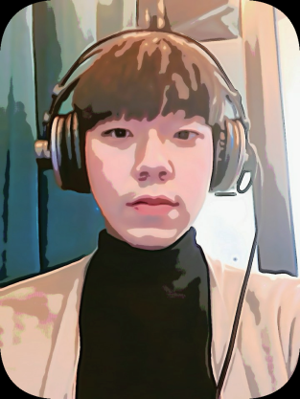
1
자기소개
안녕하세요 저는 송태수라고 합니다. 저는 A형이고 MBTI는 ENFJ가 나왔습니다. 행복한 가정에서 1남1녀중 둘째로 1993년 7월 22일생으로 양천구에서 태어나서 살고 있습니다. 목동에서만 살아봐서 다른 지역에 대해서 잘 모르는 목동 촌놈이었습니다. 저는 신서 중 신목 고를 나왔고 수리 1등급도 맞으면서 좋은 대학을 꿈꾸고 있었으나 한국인이 아닌건지 언어를 4등급을 맞고 너무 속상했던 것 같습니다. 그래서 재수를 했고 결론적으로는 삼반수까지 해서 국민대를 들어가게 되었습니다. 좌우명은 남에게 피해를 끼치지 말자이고 뭐든 시작하면 열심히 하는 편입니다. 어릴 적부터 게임을 좋아했고 평균 이상 정도는 했던 것 같습니다. 롤은 다이아고 배그는 상위 3%까지 했었던 것 같습니다. 만약에 여기까지 읽으신다면 정말 읽는 속도가 빠르신 것 같습니다. 이걸 가득 채워야 하는데 무슨 말로 채워야 할지 모르겠어서 일단 열심히 쓰고 있습니다. 참 발표랑 피피티는 꼭 필요하다고 생각하지만 너무 어려운 것 같습니다. 운동도 좋아합니다. 평소에는 헬스와 자전거 타는 것을 좋아하고 책을 좋아하려고 노력하고 있습니다. 전형적인 잡캐스타일로 게임,운동,술자리와 같이 동적이고 시끄러운 것들도 좋아하지만 누나의 영향으로 인해 어릴적부터 피아노를 많이 듣고 자랐습니다. 그 덕분에 클래식,재즈 같은 것을 좋아하게 되었고 자연스럽게 전시회, 미술관, 뮤지컬같은 문화생활도 조금 즐기는 편입니다. 혼자서 코인노래방을 가서 노는 것을 좋아하는데 시국이 시국인지라 예전만큼 가지 못해서 안타까워 하고 있습니다. 클래식을 듣다 보니 너무 길고 사실 몇 중주, 협악 이런게 너무 어려워서 자주는 안듣고 보통 잠들고 싶을 때 듣습니다. 그래서 공부하거나 집중, 아니면 명상을 하거나 책을 읽을때 주로 듣는 음악은 재즈와 뉴 에이지입니다. 그 중에서도 재즈는 ‘Just the two of us’를 좋아하고 뉴에이지에서는 지브리 스튜디오의 전곡을 사랑하는데 베스트는 센과 치히로의 ‘어느 여름날’을 제일 좋아합니다. 드디어 이 페이지를 거의 다 채웠습니다. 발표를 준비하다 보니 욕심이 나서 열심히 하고 있는 중입니다.
Personality
활발
끈기
소심
Favorite
영화
게임
노래
맛집

Slide 3

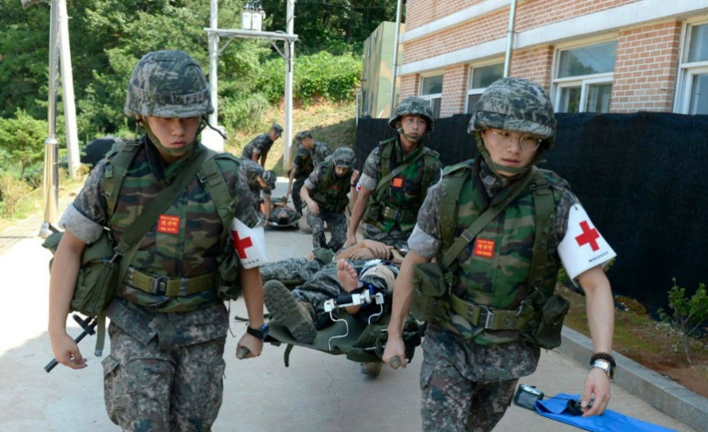

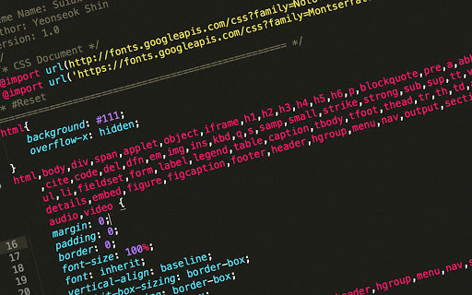
1
자기소개
Personality
활발
끈기
소심
Favorite
영화
게임
노래
맛집

Slide 4

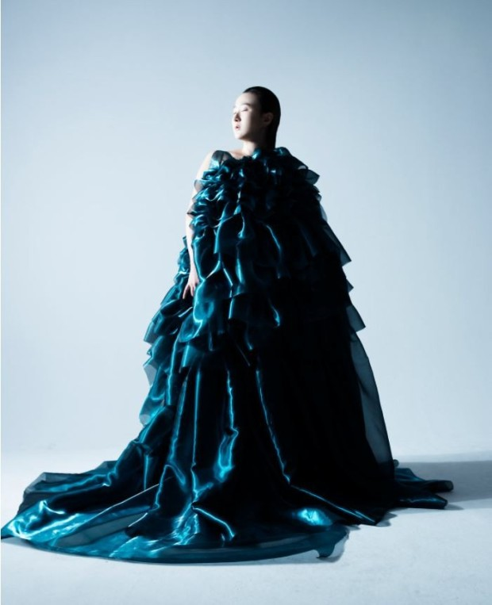

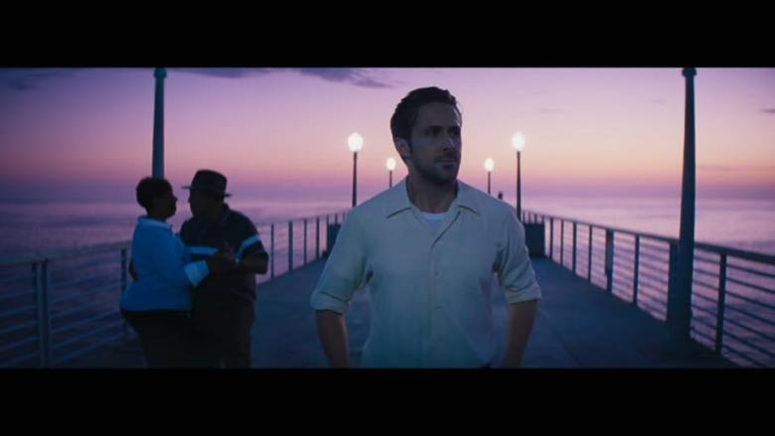
1
자기소개
Personality
활발
끈기
소심
Favorite
영화
게임
노래
맛집

Slide 5
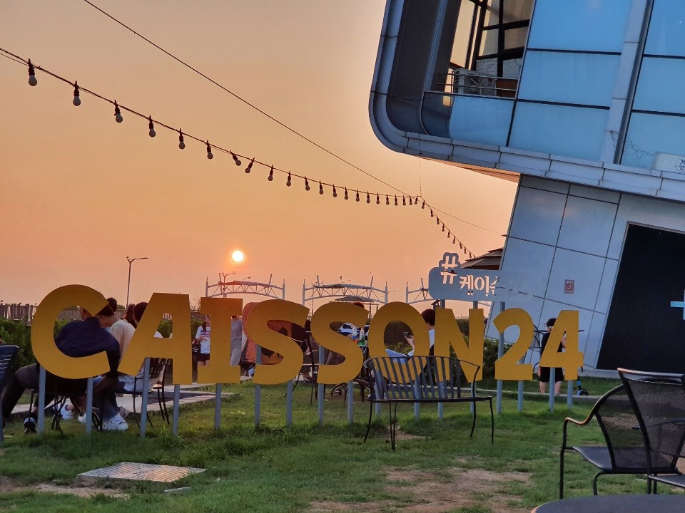
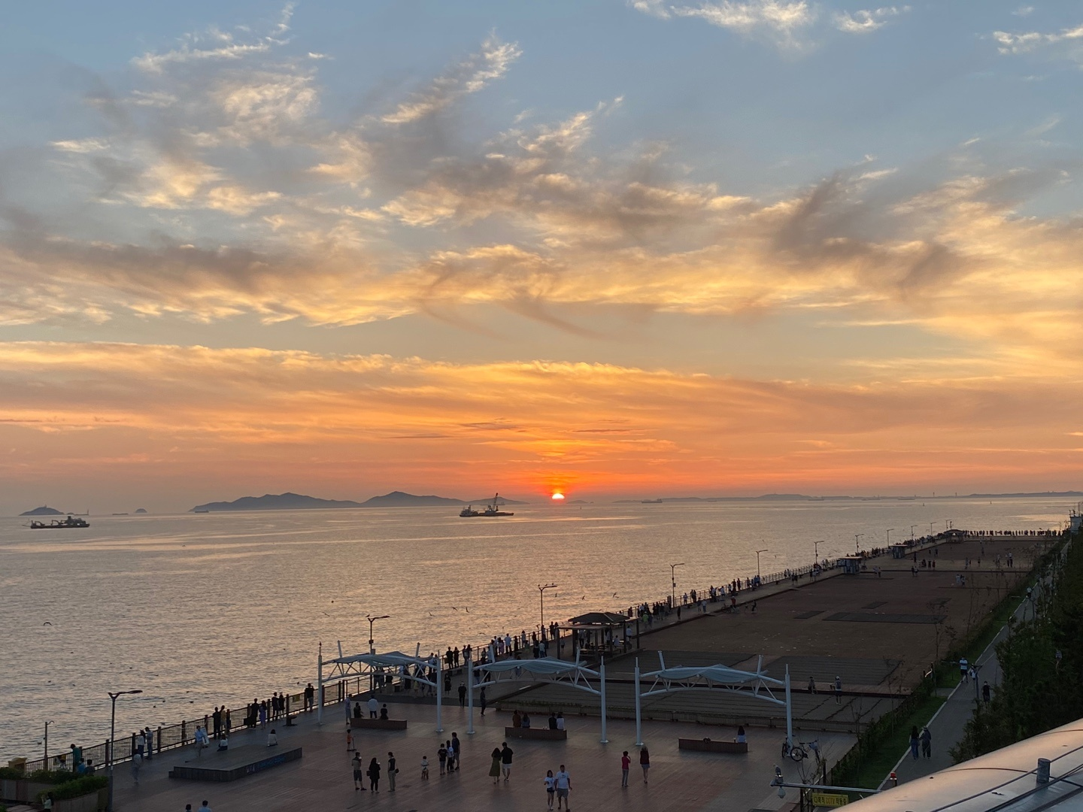
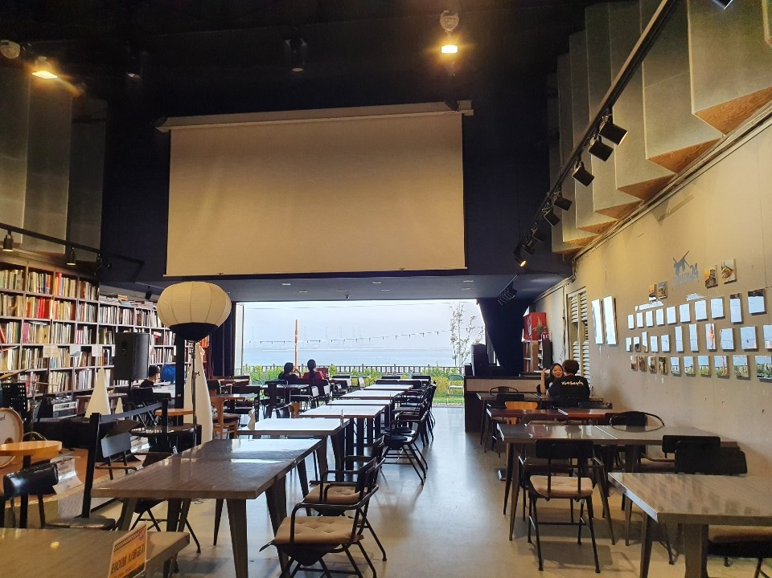
2
아이디어

Slide 6

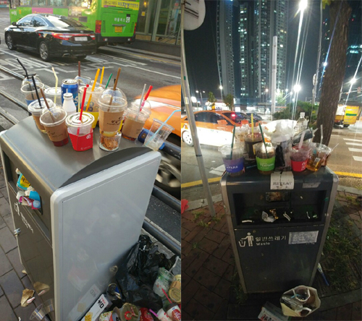
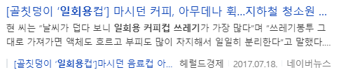


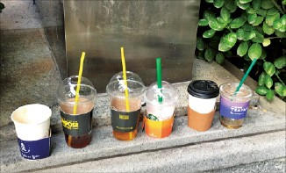


2
아이디어

Slide 7
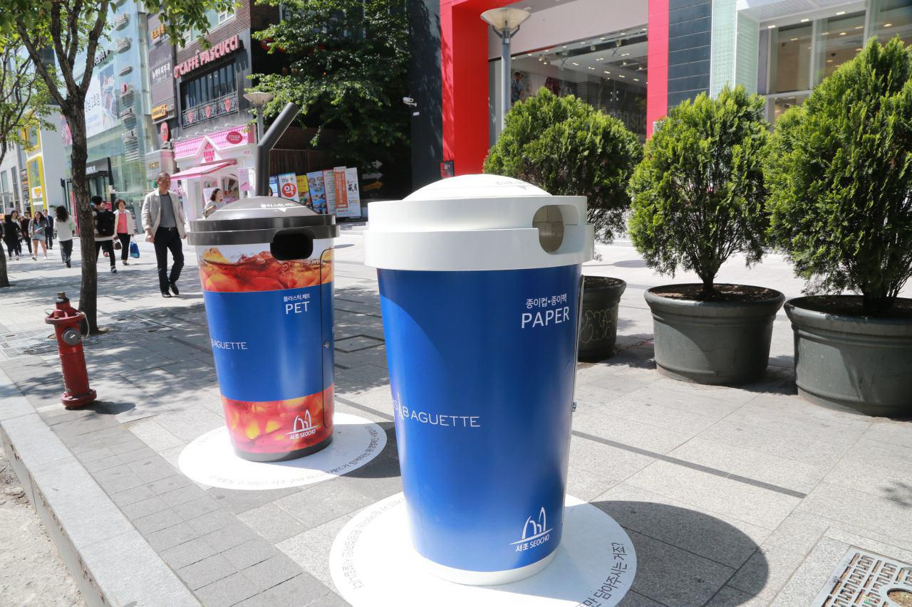
2
아이디어

Slide 8
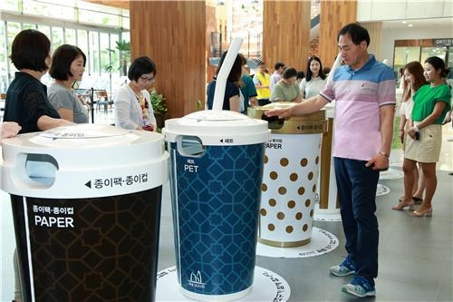
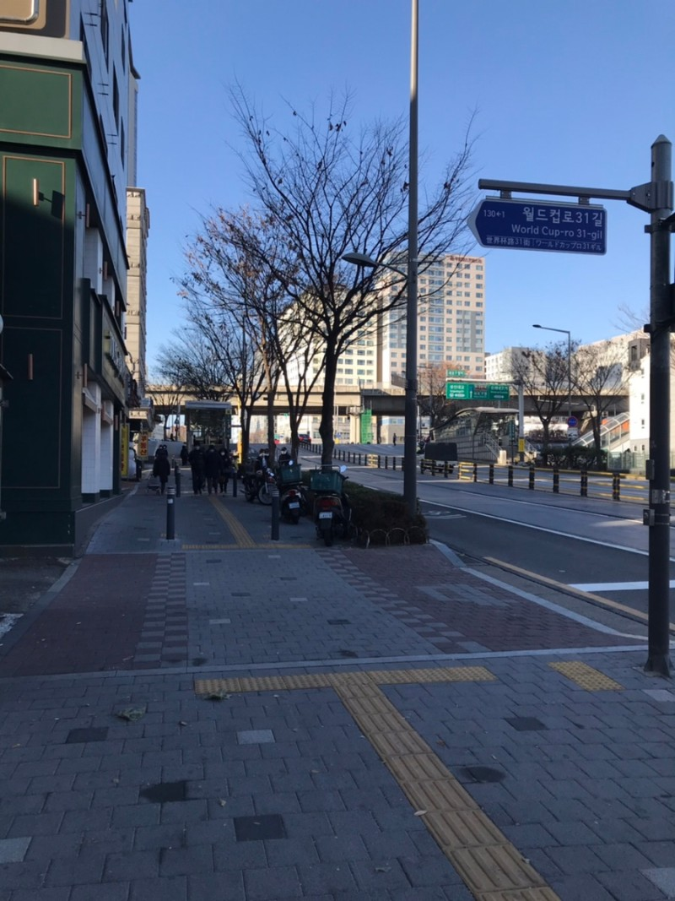
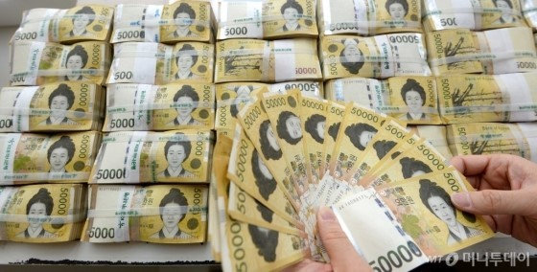

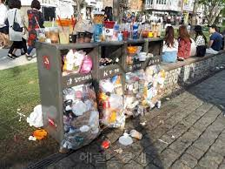


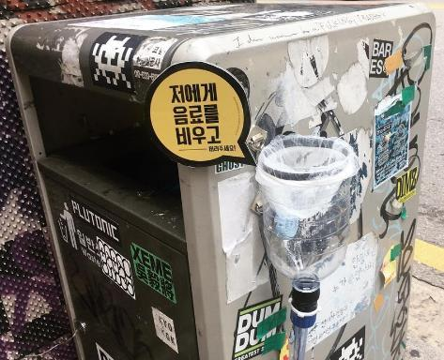
2
아이디어

Slide 9
THANK YOU!
감사합니다!

